Slide 1
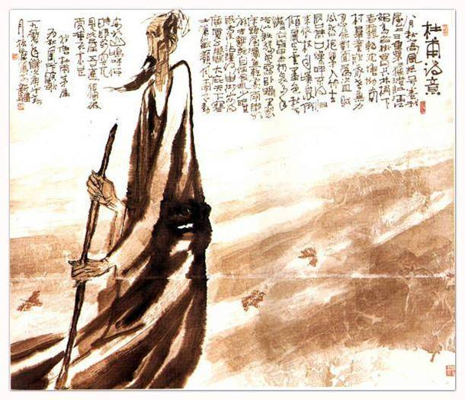
茅屋为秋风所破歌
杜甫

Slide 2
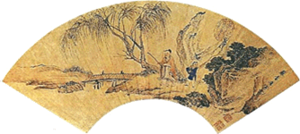
学习任务
任务1、了解本文的写作背景及关于“歌”
的体裁。
任务2、能正确流利的朗诵诗歌。
任务3、理解诗歌内容，感悟诗中所
包含的感情。
任务4、背诵诗歌。

Slide 3
写作背景
唐代中期爆发“安史之乱”，导致社会动荡、民不聊生。759年，杜甫一家辗转流落到四川成都，靠朋友的资助在浣花溪畔盖了一所茅屋，暂时有了安身之处，但生活依旧是清苦的。两年后的一个秋天，一场暴风雨把杜甫的茅屋上的茅草吹得七零八落，导致一家人在冷雨淋漓中度过了一个难眠之夜。此情此景让杜甫感慨万分，于是写诗抒怀。

Slide 4
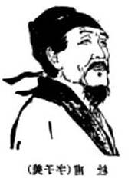
体裁介绍
“歌行体”
歌行，古代诗歌的一种。汉魏以下的乐府诗，题名为“歌”或“行”的颇多，二者虽名称不同，其实并无严格区别。后遂有“歌行”一体。其音节、格律一般比较自由，富于变化。

Slide 5
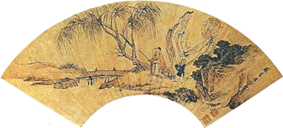
扫除障碍
读准下列画线字的读音：
怒 号 挂 罥 长 林 梢 庇
突兀 布衾 三 重 茅 沉塘坳
háo
juàn
cháng
bì
wù
qīn
chóng
ào
zhuàn
sāng
shà
xiàn
qǐng
飘 转
俄 顷
丧 乱
广 厦
见 此屋

Slide 6
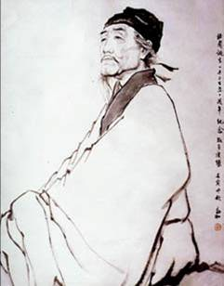
名家朗读
1:听录音。
要求:（1）注意字音
（2）把握感情基调
（3）注意节奏、重音语速
2:大声朗诵诗歌。

Slide 7
翻译课文
八月，秋已深了，狂风怒吼，把我草屋上的几层茅草都卷走了。
茅草飘飞，飞过江去，散落在江边上，其中飞得高的茅草，挂在高高的枝头，飞得低的茅草，飘飘悠悠，落在深塘的水边。

Slide 8
南村边上的一群顽童，欺负我年老体弱，竟忍心这样当面做“贼”，公开地抱着散落在地的茅草，溜进竹林里去。
我喊得唇焦口干也没有效果，只好回来靠着手杖独自叹息。

Slide 9
一会儿，风停了，乌云像墨一样黑，秋天的天空乌云密布，天也渐近黄昏，黑了下来。
盖了多年的被子，又硬又冷，像铁一样，娇惯的儿子因为睡相不好，把被里都蹬破了。因为屋漏，床上没有一块干燥的地方，而雨水还像麻线一样不断流。

Slide 10
哪里能得到千万间高大的房屋，普遍地遮蔽天下贫寒的读书人，让他们都喜笑颜开，而高大的房屋在狂风暴雨中也不会倾倒，安稳得像山一样
啊！什么时候，我的眼前能一下子出现这样高大的房屋，我自己即使茅屋被狂风吹破，被冻死了也心满意足！

Slide 11
自学指导一：
1、请在诗中分别找出写景记事部分和直抒胸臆部分。并分别用四字词语概括四段的内容。
秋风破屋 — 群童盗茅— 破屋漏雨— 愿得广厦

Slide 12
自学指导二:
2、想想每一诗节中蕴涵着诗人什么样的感情？你能用含“痛”的二字词语分别概括吗？这感情的表达又有什么联系和变化？
痛惜——痛心——痛苦 ——痛忧
情感升华，由记叙一家之苦到大抒忧国忧民之情

Slide 13
自学指导三：
由此可见，杜甫是一个怎样的人？ 杜甫一向关心人民疾苦,他的诗素有“诗史”之称,但为什么在这首诗中他却一反常态,只写自己的个人遭遇?谈谈你的理解。
诗人以小见大,推己及人，希冀“广厦千万间”，使“天下寒士俱欢颜”，表达了诗人关心民生疾苦、忧国忧民的深沉情感。

Slide 14
秋风破屋 心情苦痛
群童抱茅无可奈何
破屋漏雨忧思不绝
白天
黑夜
屋外
屋内
关心民生忧国忧民
事
人
自己
现实
水到渠成
推己及人
天下寒士
理想
期盼广厦千万间

Slide 15
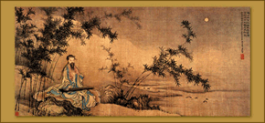
拓展延伸
你能说出杜甫其它有关爱国的诗句吗？

Slide 16
杜甫忧国忧民的诗歌名句
国破山河在，城春草木深。
朱门酒肉臭，路有冻死骨。
穷年忧黎元，叹息肠内热。
任何一个诗人也不能由于他自己和靠描写他自己而显得伟大 ，是因为他们的痛苦和幸福的根系深深地伸进了社会和历史的土壤里，因为他是社会、朝代、人类的器官和代表。 －－〔前苏联〕别林斯基

Slide 17
闻官军收河南河北 剑外忽传收蓟北，初闻涕泪满衣裳。 却看妻子愁何在，漫卷诗书喜欲狂。 白首放歌须纵酒，青春作伴好还乡。 即从巴峡穿巫峡，便下襄阳向洛阳。
这首诗作于代宗广德元年（７６３）春。延续七年多的安史之乱终于结束了。诗人在剑南喜闻蓟北光复，想到国家可以重新安定，人民可过安定生活，自己可以携眷还乡，喜极而涕。诗人的“喜”，从另一个方面表现了他忧国忧民的深沉情感。全诗毫无点饰，情真意切。读首诗，我们可以想象作者当时对着妻儿侃侃讲述捷报，手舞足蹈，惊喜欲狂的神态。因此，历代诗论家都极为推崇这首诗，浦起龙在《读杜心解》中称赞它是杜甫“生平第一首快诗。”

Slide 18
课 堂 练 习
一、按原文填空
1、表明作者具有无私奉献精神的句子是
（ ）
呜呼！何时眼前突兀见此屋，吾庐独破受冻死亦足。
2、作者身处漏雨茅屋，还存有忧国忧民的情思，他发出了（ ）的呼喊？
安得广厦千万间，大庇天下寒士俱欢颜

Slide 19
课堂练习
二、杜甫名句填空
1、会当凌绝顶，（ ）。
2 、烽火连三月，（ ）。
3 、窗含西岭千秋雪，（ ）。
4 、读书破万卷，（ ）。
5 、朱门酒肉臭，（ ）。
6 、出师未捷身先死，（ ）。
一览众山小
家书抵万金
门泊东吴万里船
下笔如有神
路有冻死骨
长使英雄泪满襟

Slide 20
作业：
有感情地朗诵诗歌并背诵诗歌。

